Slide 1


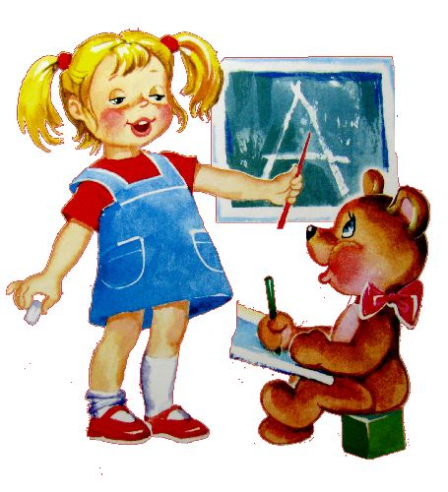
Математический КВН
Для учеников 8 класса
(мероприятия проводят ученики 8 класса)
Учитель математики
МБОУ СОШ “ Мир знаний”
с.Герменчук
Ааева Амнат С-Х.
2023 год

Slide 2
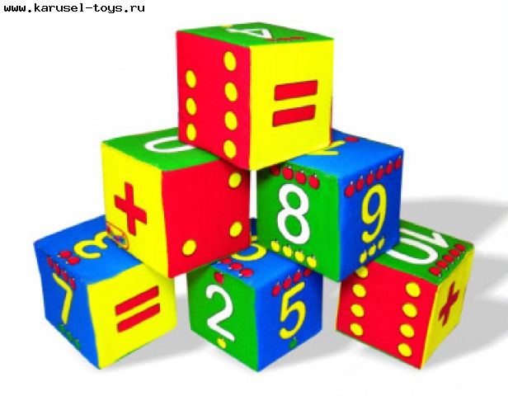
Цель:
Через занимательные упражнения содействовать повышению интереса детей к математике, расширение их кругозор;
Продолжить работу вычислительных навыков;
Развивать внимание, память на числа.

Slide 3
1
2
Название и девиз
команды
5
3
4

Slide 4
Название команды:
«Умники»
Девиз:
Чтоб врачом, моряком или летчиком стать
Надо твердо на 5 математику знать.

Slide 5
Название команды:
«Мыслители»
Девиз:
Мы будем мыслить, убеждать
Идя к финалу побеждать.

Slide 6
План мероприятия:
ребус | разминка | Эстафета «Летим к звездам»
Игра-соревнование «Веселый счет» | Конкурс капитанов
 | кроссворд | Конкурс художников

Slide 7
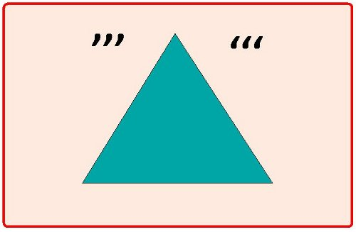
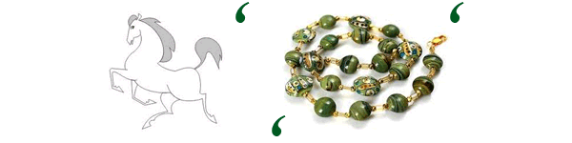




1 конкурс: «Ребус»
Ребус –это загадка, в которой вместо слов или части слова поставлены знаки,, нарисованы предметы, которые помогают прочитать слово.
100 лб
7я
по2л

Slide 8
2 конкурс «Разминка»
Второй конкурс включает в себя по 20 вопросов.
За каждый правильный ответ присуждается по 1 б.

Slide 9
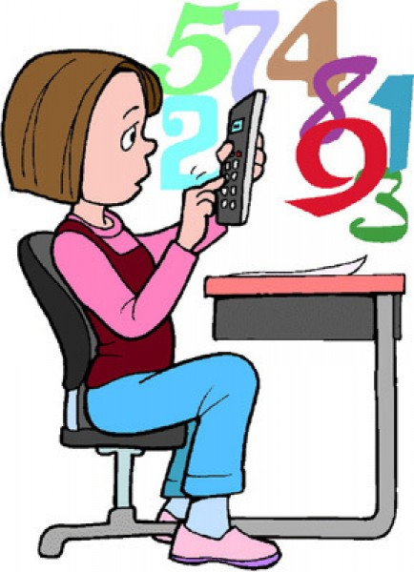
3 конкурс: «Летим к звездам».
Чтоб водить корабли,
Чтобы в небо взлететь,
Надо многое знать
Надо много уметь.
И при этом, и при этом,
Вы заметьте-ка,
Очень важная наука
Ма-те-ма-ти-ка!

Slide 10
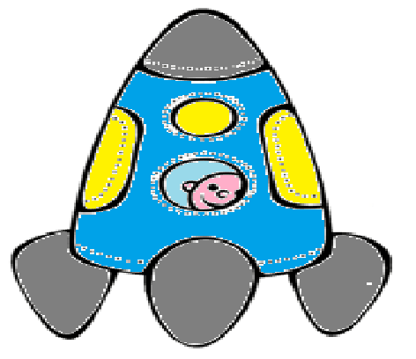
7∙3-12=
4∙8+7=
5∙4-4=
9∙3+11=
7∙3-2=
9∙4+10=
7∙2+22=
6∙4-14=
7∙3+2=
5∙8+6=
2∙9-7=
6∙4+31=
7∙3+10=
3∙6-5=

Slide 11
4 конкурс «Конкурс капитанов».
Знает даже и дошкольник,
Что такое треугольник.
Но совсем другое дело -
Быстро, точно и умело
Треугольники считать.
Например, в фигуре этой
Сколько разных? Рассмотри!
Всё внимательно исследуй
И по краю, и внутри!

Slide 12
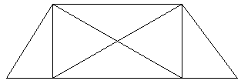
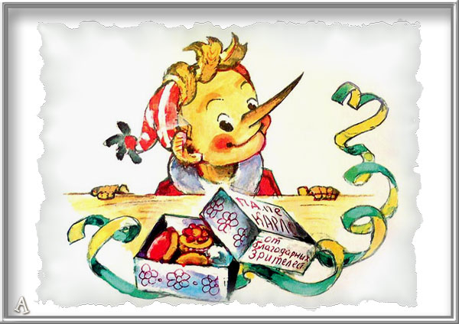

Slide 13
5. Конкурс «Кроссворд».
По горизонтали:
1. Единица длины.
2. Фамилия древнегреческого математика.
3. Наименьшее трехзначное число.
4. Однозначное число.
5. Результат сложения.
6. Прямоугольник с равными сторонами.
7. Один из компонентов деления.
8. Математическое выражение, требующее выполнения некоторых действий над числами.
9. Математический знак в виде полумесяца.
10. Упражнение, для выполнения которого необходимо думать, вычислять, записывать ответ.
По вертикали:
Школьный предмет.

Slide 14
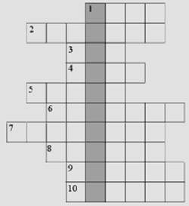
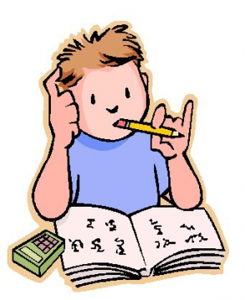

Slide 15
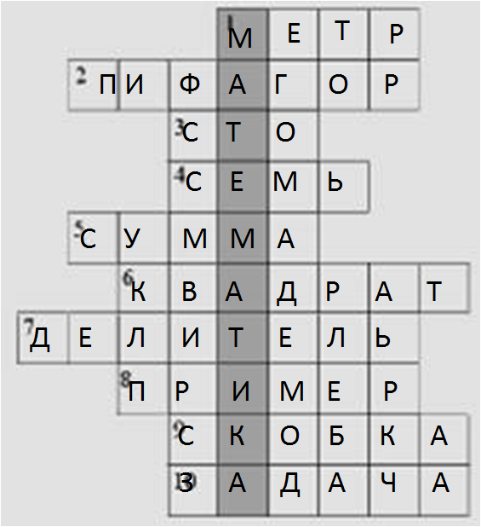

Slide 16
6 конкурс .
Конкурс капитанов
«Конкурс художников»
Нарисовать одновременно двумя руками: одной круг, второй –прямоугольник.
2.По команде ведущего нарисовать закрытыми глазами квадрат, внутри овал, справа треугольник.

Slide 17
